Slide 1

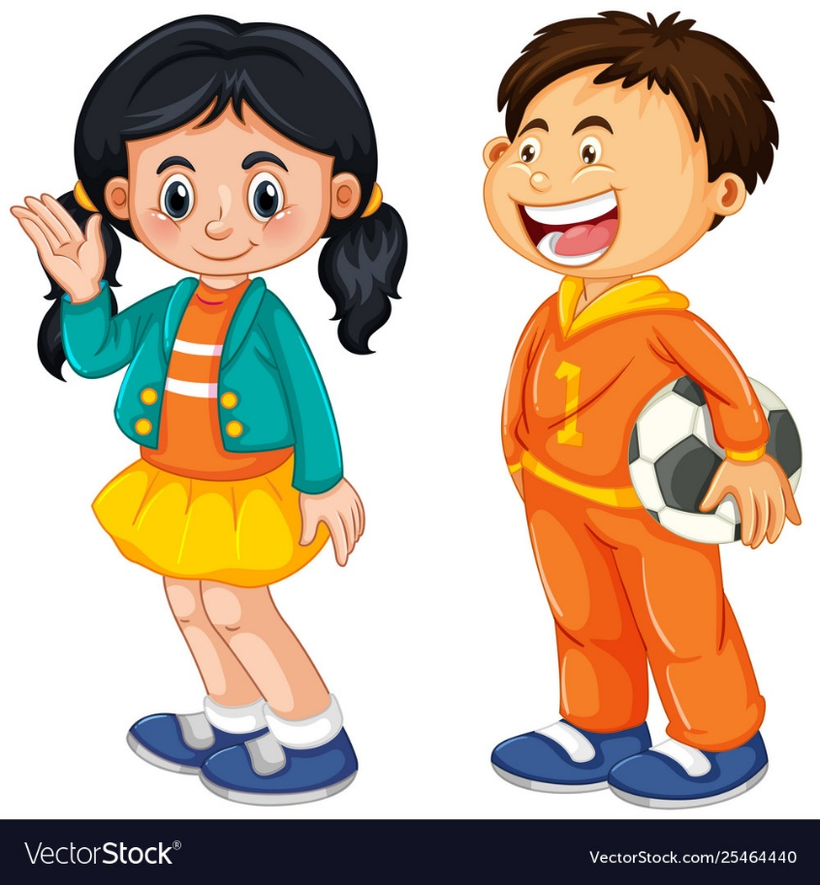
Я досліджую світ
Сьогодні
Урок
№88
Як поводитися з іншими

Slide 2

Сьогодні
13.04.2022
Побесідуймо
Що означає спілкуватися?

Slide 3

Сьогодні
13.04.2022
Словничок
Спілкування – це взаємодія, спільність інтересів, обмін інформацією, комунікація, чуттєве пізнання предметів навколишнього світу.

Slide 4
Сьогодні
13.04.2022
Мінілекція
Вербальним
Спілкування буває:
Невербальним
Внутрішнім

Slide 5
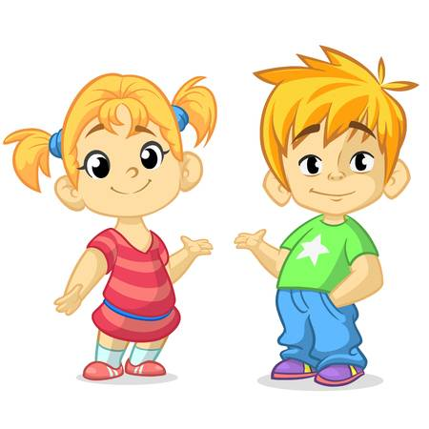
Сьогодні
13.04.2022
Вербальне спілкування
До цього спілкування належить: мовлення, листування (есемески і повідомлення)

Slide 6
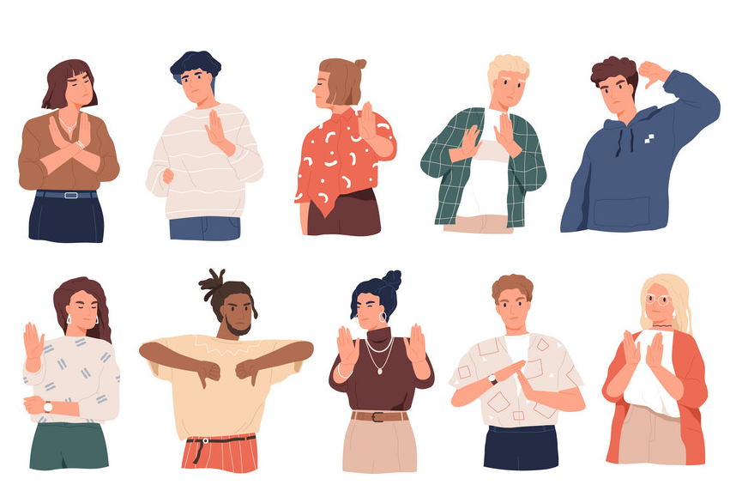
Сьогодні
13.04.2022
Невербальне спілкування
До невербального спілкування належить – жести, міміка, тембр голосу, поза.

Slide 7
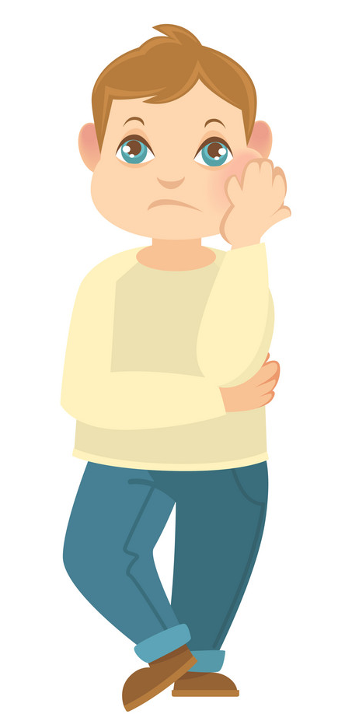
Сьогодні
13.04.2022
Внутрішнє спілкування
Внутрішнє спілкування – це наш діалог з собою.

Slide 8
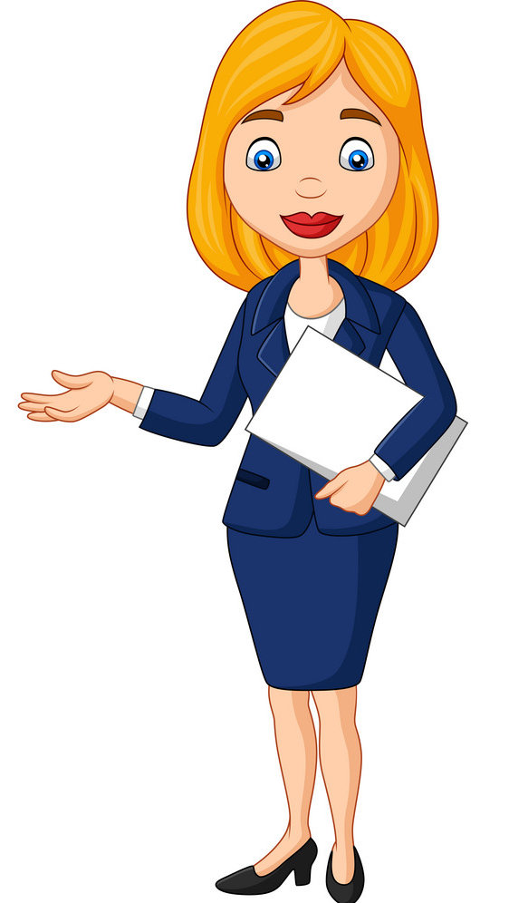
Сьогодні
13.04.2022
Мінілекція
Потреба у спілкуванні, з одного боку, - це потреба у нових враженнях, почуттях, знаннях, а з іншого боку – це потреба поділитися з кимось власними переживаннями і думками.

Slide 9
Сьогодні
13.04.2022
Мінілекція
Здебільшого кожна людина має певне коло знайомих або друзів, з якими вона спілкується найбільш охоче. Кожній людині певною мірою властива потреба у спілкуванні.

Slide 10
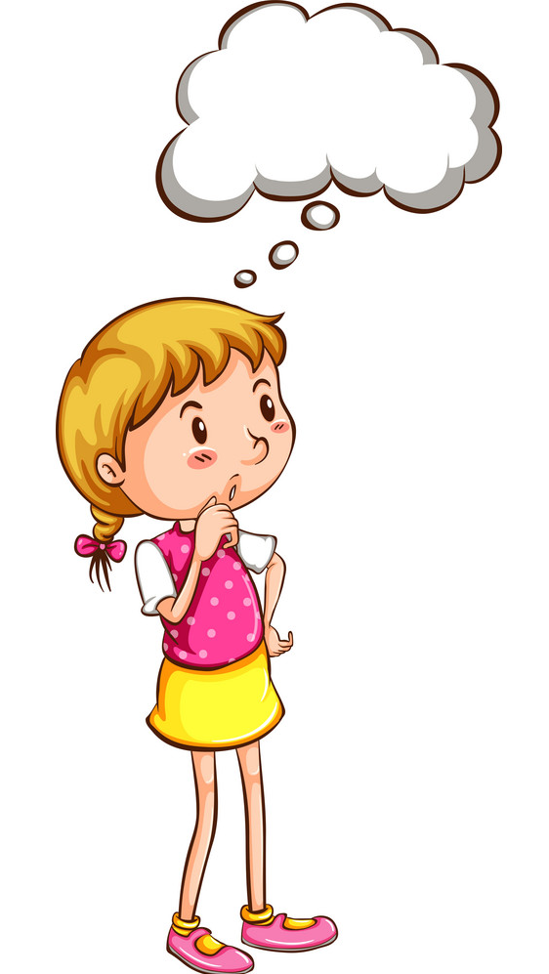
Сьогодні
13.04.2022
Поміркуй
Хто належить до твоїх кіл спілкування?

Slide 11
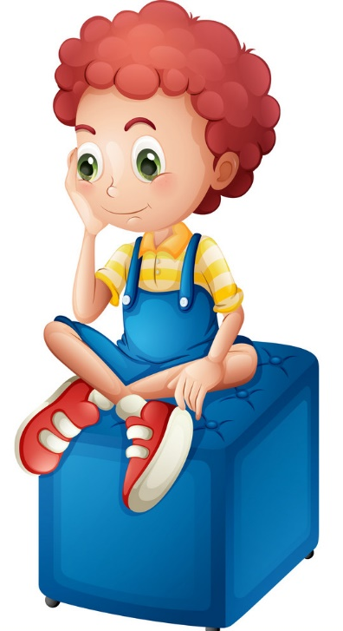
Сьогодні
13.04.2022
Що ти не можеш контролювати
Ідеї інших
Речі інших
Смаки інших
Помилки інших
Знання інших
Дії та вчинки інших
Слова інших

Slide 12
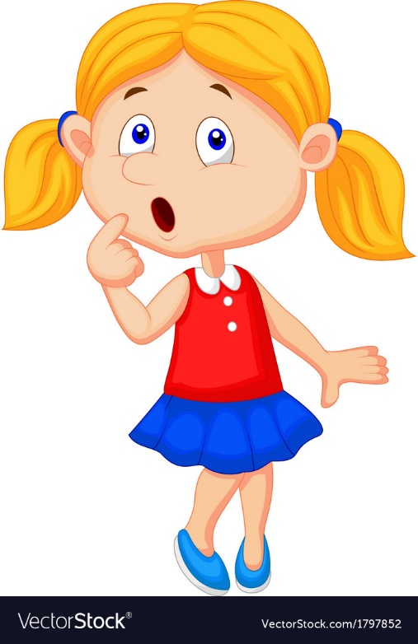
Сьогодні
13.04.2022
Що ти можеш контролювати в собі
Свої слова
Свої вчинки та дії
Свої ідеї
Свої смаки
Свої помилки
Свої знання

Slide 13
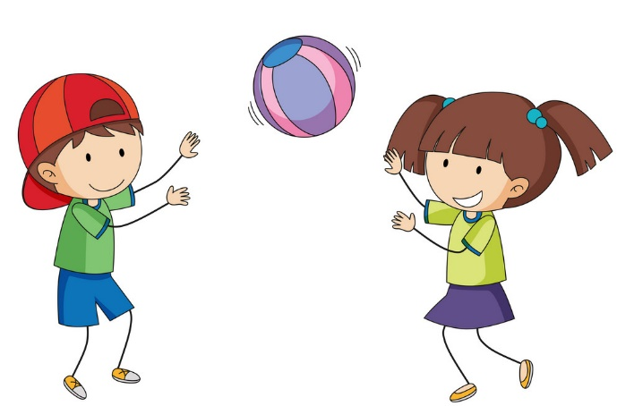
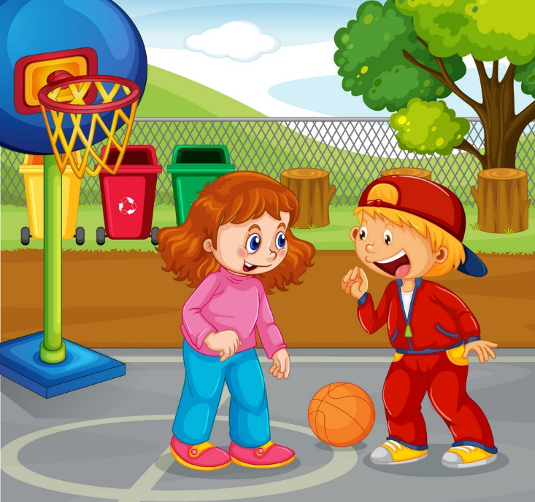
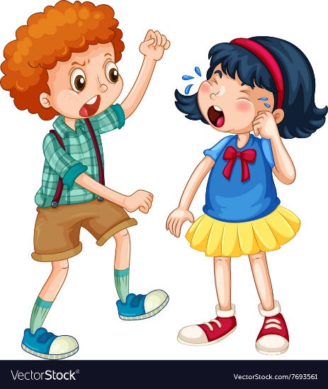
Сьогодні
13.04.2022
Розглянь малюнки
Ок, трішечки.
Пограймо у футбол!
Давай гратися разом
Я не люблю дівчат у платячках.
Я не люблю цей вид спорту.
Обери слова, які не образять інших.

Slide 14
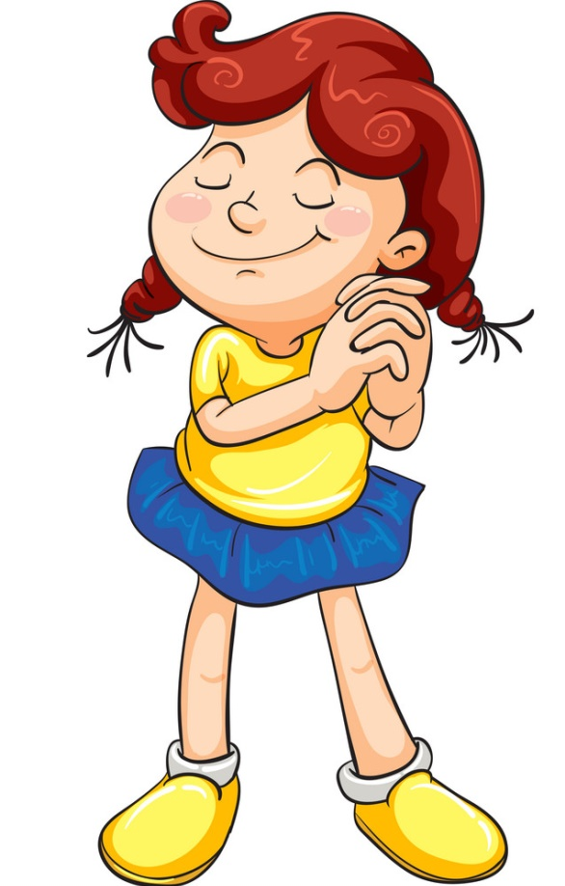
Сьогодні
13.04.2022
Вправа «Перевіряємо себе»
Уяви, що навколо тебе є невидиме коло. Тепер дай відповіді на запитання.
Чи потрібно перед входом до кімнати стукати у двері? Чому?
Чим відрізняється спілкування з найближчими людьми і сторонніми.
До кого ти звернешся по допомогу у разі небезпеки?

Slide 15

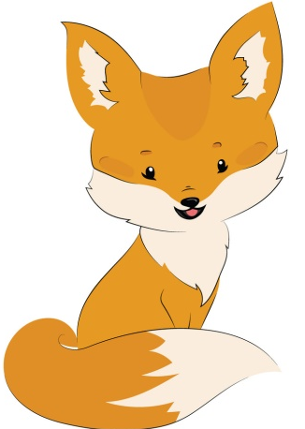
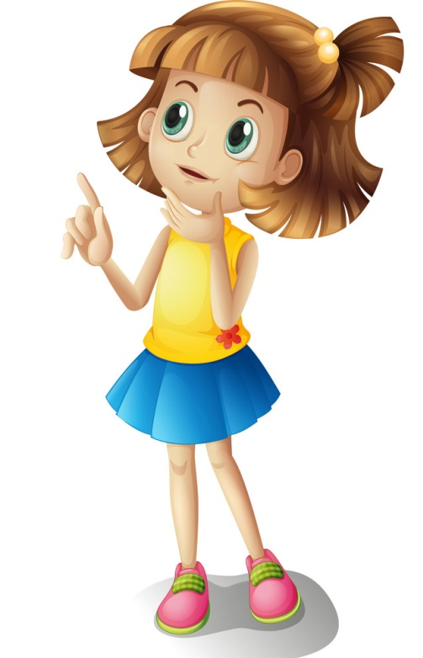
Сьогодні
13.04.2022
Поміркуй
Чи потрібний особистий простір рослинам?
А тваринам?

